Slide 2
第十二章 超音波距離感測、物件導向程式設計與自製程式庫
認識超音波
使用超音波感測器製作數位量尺
物件導向程式設計：自己寫程式庫
建立程式模組

Slide 3
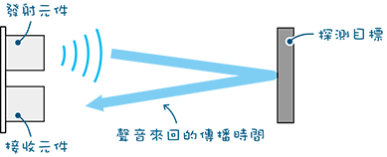
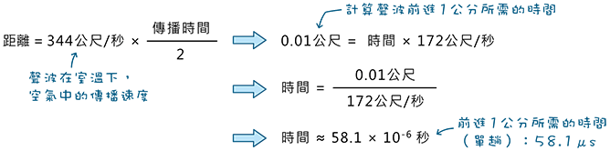
認識超音波
高於人耳可聽見的最高頻率以上的聲波，稱為超音波。
參閱
12-2
從聲音的傳播速度和傳播時間，可求出距離，而物體的實際距離是傳播時間的一半，從此可求得1公分距離的聲波傳遞時間約為58µs（微秒）：

Slide 4
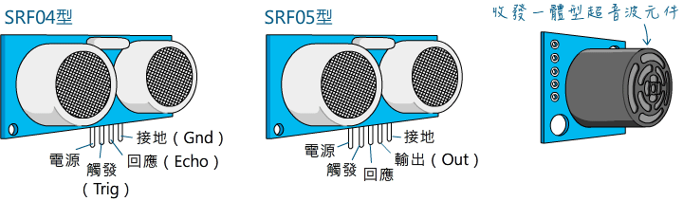
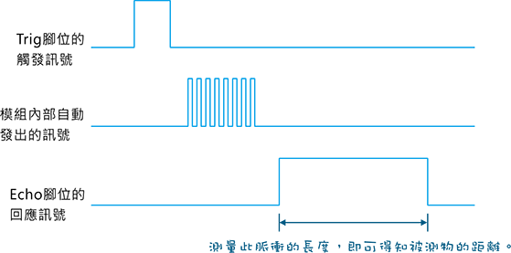
超音波感測器元件簡介
超音波感測器模組上面通常有兩個超音波元件，一個用於發射，
一個用於接收；也有收發一體型。
參閱
12-4
在「觸發」腳位輸入10微秒以上的高電位，即可發射超音波；
發射之後，接收到傳回的超音波之前，「回應」腳位將呈現高電位。

Slide 5
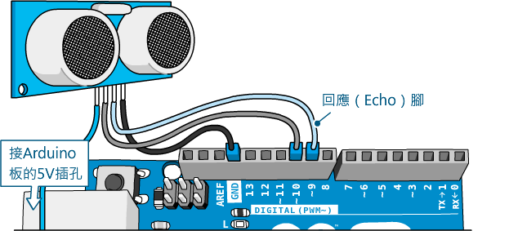
超音波數位量尺
參閱
12-5
藉由測量脈衝時間長度的pulseIn()函數，可得知超音波的回應時間並藉此計算距離。

Slide 6
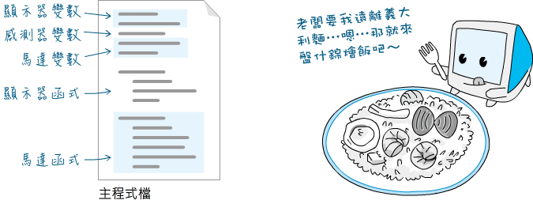
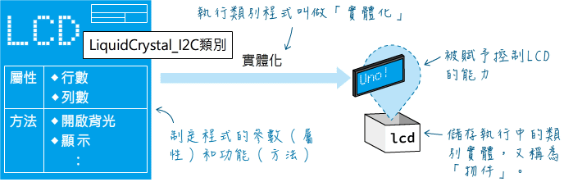
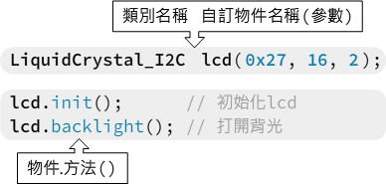
物件導向程式設計：
自己寫程式庫
如果同一個程式檔摻雜了實現各種功能所需的變數和函式，會導致程式不易閱讀和維護
把一組相關變數∕常數和函式組織在一起的程式碼，叫做「類別（class）」，也被稱為「程式物件的規劃藍圖」。
參閱
12-8

Slide 7
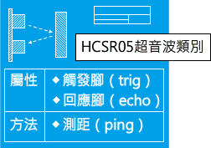
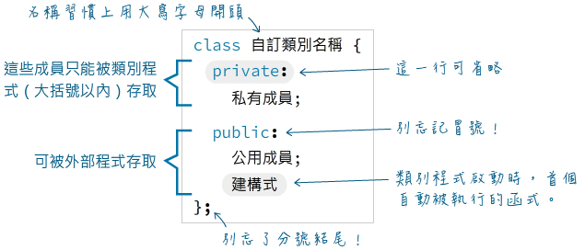
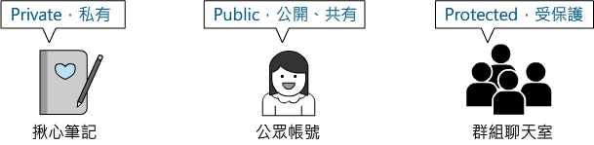
自製超音波類別程式（一）
存取修飾子（access modifier）：
公有的（public），可供類別外部程式自由存取。
保護的（protected），僅供類別內部或者擴充此類別的程式存取。
私有的（private），僅限類別內部程式存取。
參閱
12-9

Slide 8
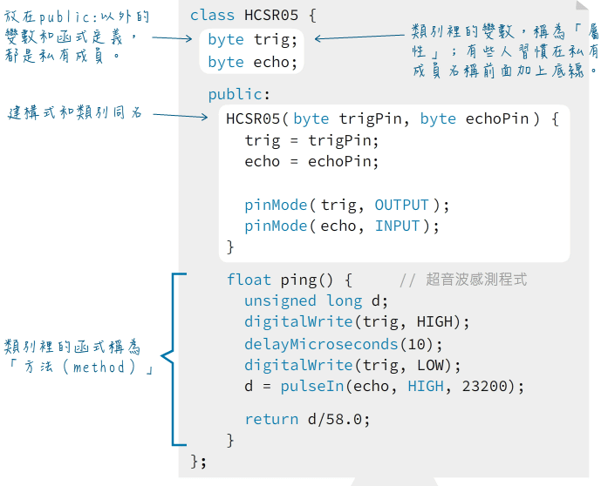
自製超音波類別程式（二）
超音波模組的名稱命名成HCSR05：
參閱
12-11

Slide 9
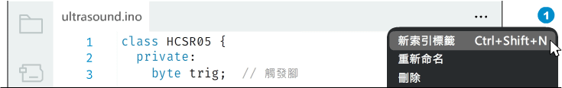
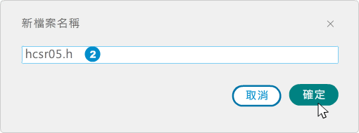
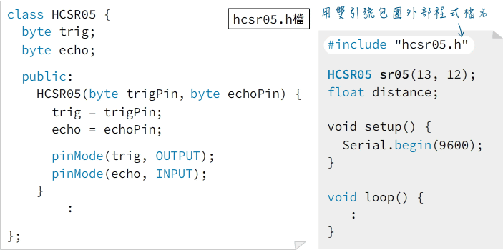
建立程式模組
超音波類別程式可以單獨存成一個.h檔
Arduino主程式檔要加上#include敘述引用此外部程式（.h檔）
參閱
12-14

Slide 10
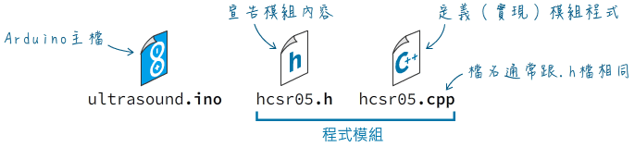
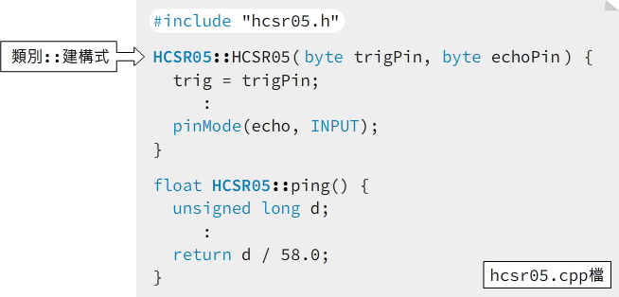
分割.h標頭檔和
.cpp原始檔
“::”是範圍解析運算子，“HCSR05::ping()”敘述指出“ping()”隸屬於HCSR05類別。
參閱
12-15

Slide 11
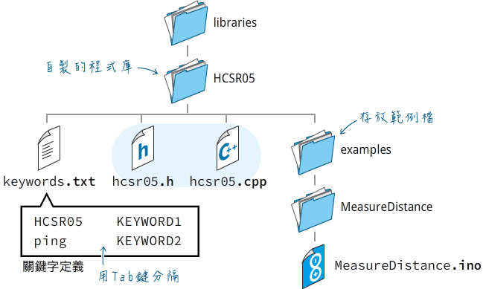
建立程式庫
參閱
12-19
分類名稱 | 用途 | 呈現樣式
KEYWORD1 | 類別、資料類型和C++語言關鍵字 | 橙色、粗體字
KEYWORD2 | 函式和方法 | 橙色、一般樣式
KEYWORD3 | setup, loop以及保留字 | 墨綠色、一般樣式
LITERAL1 | 常數 | 藍色、一般樣式
LITERAL2 | 尚未使用 | 藍色、一般樣式

